Slide 1
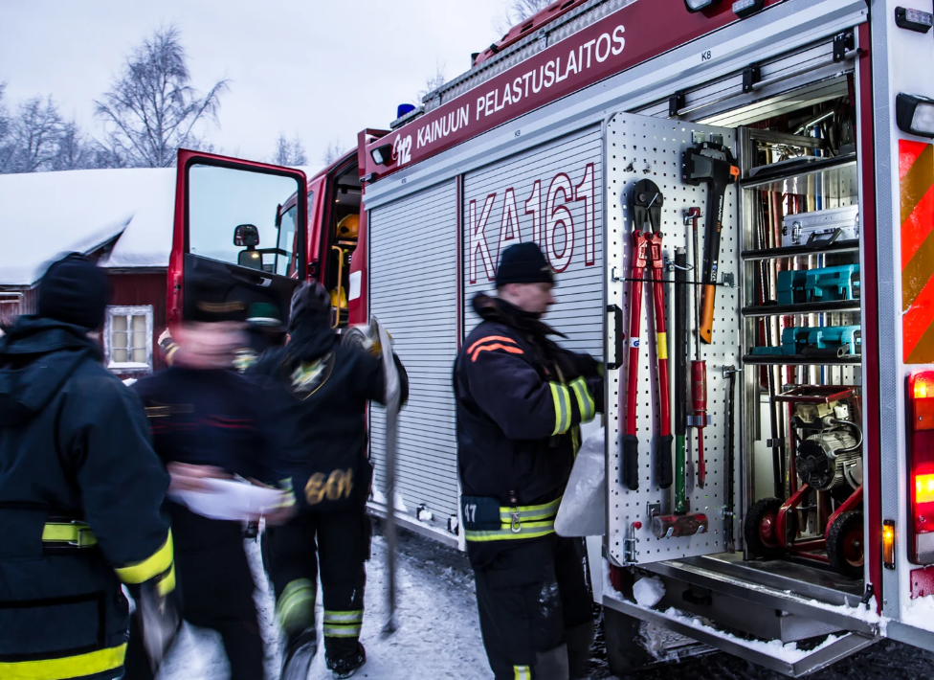
Kainuun hyvinvointialueen johtamiskulttuuri
Tavoitteet ja toimintatavat

Slide 2
Asiat, joihin luotamme
VALO = Vastuullisuus, Avoimuus, Luotettavuus, Oikeudenmukaisuus
Kainuulaiset ihmiset
Kainuulaiset haastetaan mukaan tekemään oma osansa hyvinvoinnin vahvistamiseksi
Osallisuus luo arjen turvallisuutta
Asukkaat ovat oman elämänsä aktiivisia toimijoita, eivät vain vastaanottavia osapuolia
Ihmisiä tuetaan, jos omat voimavarat eivät riitä - kannatellaan, mutta ei kanneta.
Osaava työvoima
Hyvinvointialueen tavoitteena on olla aidosti hyvä työnantaja sekä turvallinen, arvostava ja kannustava työpaikka.
Eri ikäisten ammattilaisten kehittymistä tuetaan: kasvamme ja kehitymme yhdessä
Aktiivinen rekrytointi
Luottamus
Hyvä maine luo vetovoimaa
Brändin näkyvä vahvistaminen
Yhteinen työskentely rakentaa kumppanuuksia
Talouden tasapaino
Realistinen rahoitustaso
Vaikuttava toiminta
Rohkea uudistuminen

Slide 3
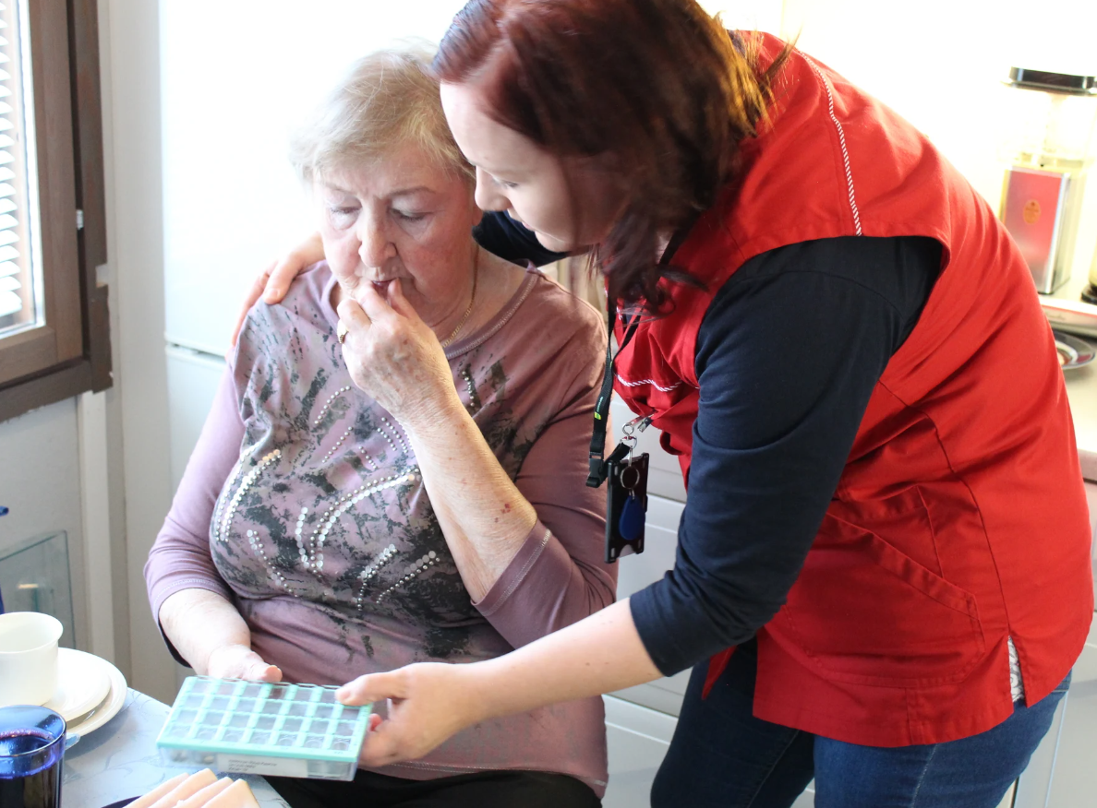
Tehtävämme, tavoitteemme ja lupauksemme
”Huolenpitoa itsestä ja muista”
”Kainuulaiset ovat tyytyväisiä sosiaali- ja terveydenhuollon ja pelastustoimen palveluihin.
Kainuun hyvinvointialue on veto- ja pitovoimainen työnantaja, jonka toimintaa ohjaavat inhimilliset arvot.
Talous on tasapainossa ja hyvinvointialueen organisaatio on harkitun rohkea uudistamistoimissaan ja kekseliäs sekä joustava palveluiden järjestäjä."

Slide 4
Tapamme toimia
Teemme työtä yhteisillä tavoitteilla
Toiminta perustuu tietoon ja sovittuihin prosesseihin
Tunnistamme voimavarat – näemme palvelun käyttäjän aktiivisena toimijana
Toimimme yhdessä, avoimesti ja toisia arvostaen
Kannustus ja vaikutusmahdollisuudet huomioiden
Johtamisessa edellytämme valmentavaa ja palvelevaa otetta
Hallinnoinnista ihmisten ja asioiden johtamiseen
Haluamme kehittyä yhdessä
Uudistumme kestävästi
Tehokkaat toimintatavat ja päätöksentekokyky korostuvat
Ketteryys ja muutoskyky ovat kehittymisen avaimia
Kokeilemme rohkeasti uutta

Slide 5
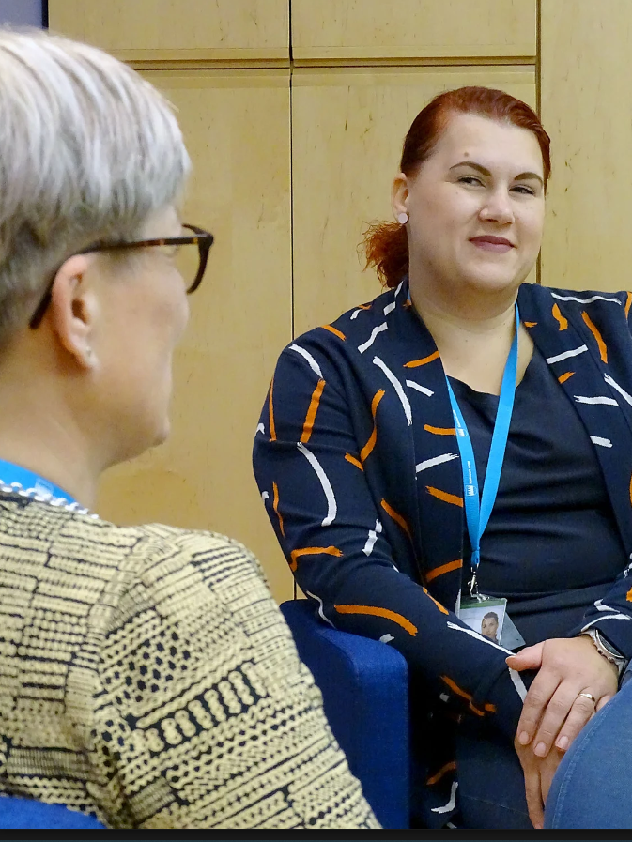
Johtaminen, työskentelytavat ja -menetelmät Kainuun hyvinvointialueella
Linjajohdon rinnalle tiimien ja verkostojen johtaminen
Prosesseja ohjataan kokonaisuuksina
Valmentavalla otteella johtaminen
Vahvistetaan koko organisaation ymmärrystä tavoitteista ja toimintatavoista
Tuetaan ketteryyttä ja muutoskykyä
Edellyttää johtamiskoulutusta ja toimintatapojen sopimista (systemaattisuutta ja sitoutumista)
Johtoryhmätyöskentely
Eri tasoilla ja -kokoonpanoilla toimivat tarkoituksenmukaiset johtoryhmät
Koordinoi ja linjaa – päätöksistä vastaavat viranhaltijat
Katselmoinnit jatkuvan kehittämisen menetelmänä
Toteutetaan systemaattisesti suunnitelman mukaisesti

Slide 6
Järjestämisen tuki
Yhteensovittaa, ohjaa ja valvoo

Slide 7
Selkeä järjestämistoiminta pohjana tulokselliselle tekemiselle
Hyvinvointialue vastaa järjestäjänä
Sosiaali-ja terveydenhuollon palveluista sekä pelastustoimesta Kainuun alueella
Palvelujen saatavuuden, jatkuvuuden, turvallisuuden, laadun ja yhdenvertaisuuden varmistamisesta
Tavoitteista, seurannasta ja jatkuvasta parantamisesta
Palveluiden ohjauksesta ja valvonnasta ja järjestämistoiminnan itsearvioinnista
Tuotantotapalinjausten valmistelusta (esim. oma tuotanto, palvelusetelit tai palveluhankinnat)
Hyvinvointialue tuottaa itse tai hankkii palveluja
Palvelun oltava laadukasta, asiakaskeskeistä, turvallista ja asianmukaisesti toteutettua
Edellytetään mm. omavalvontaohjelmaa ja suunnitelmallista palvelutuotantoa

Slide 8
Hyvinvointialueen järjestämistehtävistä vastaa järjestämisen tuen yksikkö
Yhteensovittaa, ohjaa ja valvoo sote- ja pelastuspalvelujen järjestämistä sekä palvelujen tuottamista Kainuun hyvinvointialueen asukkaille
Palvelujen suunnittelu ja strateginen hankinta
Palvelutoiminnan sekä niiden laadun, seuranta ja valvonta
Markkinoiden tuntemus ja tuotantotapojen arviointi
Hyvinvointialueen strategisen tason johtaminen, talous- ja resurssiohjaus ja viestintä
Tiedolla johtaminen, koulutus- ja tutkimustoiminnan ohjaus, kehittämis- ja innovaatiotoiminta
Yhteistoiminta-alueyhteistyö (YTA)

Slide 9
Järjestämisen tuki
Yhteensovittaa, ohjaa ja valvoo palvelujen järjestämistä ja tuottamista
Toimii tiiviissä yhteistyössä oman palvelutuotannon ja markkinoiden kanssa
Palvelee tehokkaasti ja tarkoituksenmukaisesti sekä järjestämisen että palvelutuotannon tehtäviä
Toteutetaan nykyisillä henkilöresursseilla
Ohjaa, valvoo ja katselmoi prosessien kokonaisuuksia
Vastaa strategisen johtamisen tuesta
Strategian ja järjestämissuunnitelman valmistelu sekä toimeenpanon ohjaus järjestämisen tuessa
Operatiivinen johtaminen ja resurssien käyttö palvelutuotannon vastuulla
Valmistelee osaltaan asiat aluehallitukselle ja -valtuustolle ja muille toimielimille sekä toimeenpanee päätöksiä

Slide 10
Ydinprosessien johtaminen
Ydinprosessit (asiakasprosessit) kattavat sekä oman palvelutuotannon että ostopalvelut
Kiireettömät palvelut
Pj johtajaylihoitaja
Päivystykselliset palvelut
Pj johtajaylilääkäri
Kotiin annettavat palvelut
Pj järjestämisjohtaja
Hyvinvoinnin ja terveyden edistäminen
Pj hyvinvointialuejohtaja
Prosessien kokonaisuuksia ohjataan moniammatillisesti (”kotoa, kotiin, kotona” -näkökulma)
Laatua varmistavista ja kehittävistä katselmoinneista vastaa prosessitiimi
Järjestämisjohtaja
Johtajaylilääkäri
Johtajaylihoitaja
Pelastusjohtaja
Sosiaalijohtaja
Laatujohtaja
Palvelutuotannon omista prosesseista vastaa operatiivinen johto

Slide 11
Aluehallitus, aluevaltuusto, poliittiset toimielimet, osallisuustoimielimet
Toiminnot:
Asiakasohjaus
Ydinprosessien ohjaus
Strategiset hankinnat
TKKIO
Valvonta
Järjestämisen toiminnot
Hyvinvointialuejohtaja
Järjestämisen tuki
(n. X htv)
Omat palvelut / ulkoiset palvelut
Terveyden ja sairaanhoidon palvelut (1349)
Akuuttihoidon ja pelastuksen palvelut (394)
Sosiaali- ja perhepalvelut (428)
Ikäihmisten palvelut (873)
Tuotannon hallinto- ja tukipalvelut (388)
Toimialueet
Diagnostiset ja hoidolliset tukipalvelut
Kuntoutuspalvelut
Lasten ja perheiden terveyspalvelut
Osastohoito
Mielenterveys- ja riippuvuuksien hoito
Vastaanotto- ja
pkl-palvelut
Akuuttihoidon palvelut
Pelastus, riskienhallinta ja turvallisuuspalvelut
Sosiaalityö ja sosiaaliohjaus
Asumisen ja
sosiaalisen
kuntoutuksen
palvelut
Perheiden tuki- ja ostopalvelut
Ikäihmisten
asumispalvelut
- Ikäihmisten
kotihoito
Ikäihmisten palveluohjaus ja ostopalvelut
Hallintopalvelut
Tukipalvelut
Palvelualueet
Kiireettömät palvelut
Päivystykselliset palvelut
Kotiin annettavat palvelut
Hyvinvoinnin ja terveyden edistäminen

Slide 12
Järjestäminen ja tuottaminen toimivat ”samalla puolella”
Järjestämisen tuen viranhaltijat ja asiantuntijat palvelevat sekä järjestämisen että tuotannon tehtävissä
Joustavat ja tarkoituksenmukaiset toimenkuvat
Ei päällekkäisyyttä
Yhdistää järjestämisen ja tuottamisen näkökulmat toisiaan täydentäviksi
Toimivat linjajohdon tukena erityisesti prosessien ja verkostojen ohjauksessa
Linjajohdolla itsestään selvä velvollisuus tarkastella johtamaansa toimialuetta sekä järjestämisen että tuottamisen näkökulmasta
Toimintatapojen muutos tärkeänä osana työskentelyä

Slide 13
Järjestämisjohtaja
Johtaa järjestämisen tuki -yksikköä hyvinvointialuejohtajan alaisuudessa ja toimii järjestämisen tuen -palveluyksikön hallinnollisena esihenkilönä
johtaa, yhteensovittaa, ohjaa ja valvoo järjestämisen tuen toimintojen toteuttamista hyvinvointialueella
Johtaa ja yhteensovittaa kehittämis- ja innovaatiotoiminnan kokonaisuutta hyvinvointialueella
johtaa ydinprosessien johtamisen tiimiä ja Kotiin annettavat palvelut -ydinprosessia
vastaa oman- ja ostopalvelutuotannon valvonnasta
vastaa järjestämissuunnitelmasta

Slide 14
Talous-, henkilöstö-, tietohallintojohtajat
Talousjohtaja, strateginen talousohjaus
hallinnollisena esihenkilönä toimii Tuotannon hallinto- ja tukipalvelut toimialuejohtaja, järjestämisen tuen osalta järjestämisjohtaja on talousjohtajan toiminnallinen esihenkilö
johtaa Talouspalvelut palveluyksikköä (Tuotannon hallinto- ja tukipalvelut)
jakaa työaikansa järjestämisen tuen ja oman palvelutuotannon välillä
johtaa talousjohtamisen tiimiä, tiimin jäsenet palvelutuotannossa mm. talouspalveluissa ja oman tuotannon asiantuntijayksiköissä
Henkilöstöjohtaja, strateginen henkilöstöjohtaminen
hallinnollisena esihenkilönä toimii Tuotannon hallinto- ja tukipalvelut toimialuejohtaja, järjestämisen tuen osalta järjestämisjohtaja on toiminnallinen esihenkilö
johtaa Henkilöstöpalvelut palveluyksikköä (Tuotannon hallinto- ja tukipalvelut)
jakaa työaikansa järjestämisen tuen ja oman palvelutuotannon välillä
johtaa henkilöstöjohtamisen tiimiä, tiimin jäsenet palvelutuotannossa mm. henkilöstöpalveluissa ja oman tuotannon asiantuntijayksiköissä

Slide 15
Talous-, henkilöstö-, tietohallintojohtajat
Tietohallintojohtaja, tiedolla johtaminen
hallinnollisena esihenkilönä toimii Tuotannon hallinto- ja tukipalvelut toimialuejohtaja, järjestämisen tuen osalta järjestämisjohtaja on toiminnallinen esihenkilö
johtaa Tietohallintopalvelut –palveluyksikköä
jakaa työaikansa järjestämisen tuen ja oman palvelutuotannon välillä
johtaa tiedolla johtamisen tiimiä, tiimin jäsenet palvelutuotannossa mm. tietohallintopalveluissa ja oman tuotannon asiantuntijayksiköissä. Tiedolla johtamisen tiimiin kuuluvat mm. erikoissuunnittelija (digitaaliset palvelut) ja sosiaali- ja terveydenhuollon erikoissuunnittelija

Slide 16
Johtajaylilääkäri, Johtajaylihoitaja,
hallinnollisena esihenkilönä toimii järjestämisjohtaja.
toimivat hallintosäännön mukaisin tehtävin / velvoittein, toimivat omien professiotiimiensä / verkostojensa vetäjinä
kuuluvat ydinprosessien johtamisen tiimiin, jota järjestämisjohtaja vetää
johtavat oman toimensa ohella ydinprosessia (puheenjohtajuus+tiimi)
vastaavat osaltaan hyvinvointialueen valmius- ja varautumisasioista, kuuluvat valmius- ja varautumisen tiimiin, jota vetää pelastusjohtaja
osallistuvat osana työtään hyvinvointialueen laadunhallinta ja valvontatyöhön järjestäjän edustajana
vastaavat professionsa osalta kehittämis-, koulutus- ja tutkimustoiminnasta hyvinvointialueella

Slide 17
Pelastusjohtaja, Sosiaalijohtaja
sosiaali- ja perhepalvelujen toimialuejohtaja toimii oman työn ohessa sosiaalijohtajana, hänen esihenkilönään toimii hyvinvointialuejohtaja.
pelastusjohtaja johtaa Pelastuksen, riskienhallinnan ja turvallisuuspalvelujen palvelualuetta
toimivat hallintosäännön mukaisin tehtävin / velvoittein, toimivat omien professiotiimiensä / verkostojensa vetäjinä
kuuluvat ydinprosessien johtamisen tiimiin, jota järjestämisjohtaja vetää
vastaavat osaltaan hyvinvointialueen valmius- ja varautumisasioista, kuuluvat valmius- ja varautumisen tiimiin, josta vastaa pelastusjohtaja
osallistuvat osana työtään hyvinvointialueen laadunhallinta ja valvontatyöhön järjestäjän edustajana
vastaavat professionsa osalta kehittämis-, koulutus- ja tutkimustoiminnasta hyvinvointialueella

Slide 18
Hankinta- ja ostopalvelujohtaja, Asiakkuusjohtaja
Hankinta- ja ostopalvelujohtaja, strategiset hankinnat ja ostot
hallinnollisena esihenkilönä toimii järjestämisjohtaja
johtaa hankintatiimiä, tiimin jäsenet palvelutuotannossa
jakaa työaikansa järjestämisen tuen ja oman palvelutuotannon välillä
toimii hallinnollisena esihenkilönä hankintasuunnittelijalle, joka sijoittuu myös järjestämisen tukeen
Asiakkuusjohtaja, eri ikäisten palveluneuvonnan ja -ohjauksen koordinointi, asiakkuuden ja osallisuuden yleinen johtaminen hyvinvointialueella
hallinnollisena esihenkilönä toimii järjestämisjohtaja
johtaa palveluohjauksen ja -neuvonnan tiimiä, tiimin jäsenet järjestämisen tuen asiakasohjaajia sekä asiantuntijoita palvelutuotannosta, yhteistyökumppaneista (esim. asiakasraatien koordinointi)
toimii asiakasohjaajien ja yleisen sote-palvelujen neuvonnan hallinnollisena esihenkilönä

Slide 19
Laatujohtaja, Sisäinen tarkastaja
Laatujohtaja, laadunhallinta, asiakas- ja potilasturvallisuus
hallinnollisena esihenkilönä toimii järjestämisjohtaja
johtaa laatutiimiä (sis. asiakas- ja potilasturvallisuus) ja sisäisten arvioijien verkostoa
vastaa sisäisen kehittämisen ja Lean –kehittämisen verkostojen / tiimien koordinoinnista
toimii hallinnollisena esihenkilönä laadunhallinnan suunnittelijalle ja Lean- sekä lääkehoidon koordinaattorille, jotka järjestämisen tuessa
Sisäinen tarkastaja
hyvinvointialuejohtajan alaisuudessa

Slide 20
Kehittämisjohtaja
hankkeiden hallinnointi ja ohjaus, rahoitushakemukset, raportointi
hallinnollisen esihenkilönä toimii järjestämisjohtaja
toimii terveyden edistämisen erikoissuunnittelijan ja sosiaalialan erikoissuunnittelijan, erikoissuunnittelijan (digitaaliset palvelut) ja sosiaali- ja terveydenhuollon erikoissuunnittelijan hallinnollisena esihenkilönä
toimii strategisen kehittämistiimin asiantuntijajäsenenä, strategista kehittämistiimiä johtaa hyvinvointialuejohtaja
osallistuu osaltaan hanke- ja kehittämistyössä kiinteään vuoropuheluun järjestämisjohdon ja toimialueiden kanssa esim. hankeaihioiden valmistelu ja kirjoittaminen, hankkeiden toteuttamisen organisoitumisesta sopiminen (mikä toimialue ottaa vastuun hankkeen organisoitumisesta, hanketyöntekijöiden esihenkilöiden määrittelystä jne.), hankkeiden toteuttaminen ja arviointi

Slide 21
Viestintäjohtaja
hallinnollisena esihenkilönä toimii järjestämisjohtaja
johtaa hyvinvointialueen viestintää(sisäinen ja ulkoinen)
johtaa viestintätiimiä
toimii viestintäasiantuntijoiden hallinnollisena esihenkilönä
jakaa työaikansa järjestämisen tuen ja oman palvelutuotannon välillä

Slide 22
Järjestämisen tuen johtavat viranhaltijat ja asiantuntijat
Järjestämisen tuen johtavat viranhaltijat:
-Järjestämisjohtaja
-Asiakkuusjohtaja (nykyinen päällikkötaso)
-Hankinta- ja ostopalvelujohtaja (nyk.päällikkö)
-Kehittämisjohtaja
- Laatujohtaja (nyk. laatupäällikkö)
-Johtajaylilääkäri
-Johtajaylihoitaja (nyk. hallintoylihoitaja)
Viestintäjohtaja (nyk. viestintäpäällikkö)
Sisäinen tarkastaja
Asiantuntijuutta järjestämisen
tukeen antavat viranhalitijat:
Talousjohtaja
Henkilöstöjohtaja
Tietohallintojohtaja
Pelastusjohtaja
Sosiaalijohtaja (sosiaali- ja perhepalvelujen toimialuejohtaja tekee oman työnsä ohella)
Kaikki yllä mainitut viranhaltijat siirtyvät 1.1.2023 liikkeenluovutuksella Kainuun sotesta ja Kainuun pelastuslaitokselta Kainuun hyvinvointialueelle.

